Slide 1

Python爬虫实战指南
从入门到精通，解锁数据采集的奥秘
Notes:
大家好，欢迎参加本次关于Python爬虫的分享。在这个数据驱动的时代，网络爬虫作为一种强大的数据采集工具，扮演着至关重要的角色。今天，我们将一起从入门到精通，深入探索Python爬虫的奥秘，学习如何利用它来解锁互联网上海量的数据宝藏。

Slide 2







CONTENTS
01. 初探爬虫：概念与原理
02. 核心工具：爬虫库与框架详解
03. 实战演练：从零构建爬虫项目
04. 攻防有道：反爬机制与应对策略
05. 合规与伦理：爬虫的法律边界
06. 总结与展望
Notes:
本次分享将分为六个部分。首先，我们会初步了解爬虫的基本概念和工作原理。接着，深入学习Python生态中最核心的爬虫库和框架。然后，通过两个实战案例，手把手教大家从零开始构建自己的爬虫项目。之后，我们会探讨网站常见的反爬机制以及相应的应对策略。最后，也是非常重要的一点，我们会强调爬虫行为的法律与伦理规范，并对未来进行展望。

Slide 3

01 初探爬虫：概念与原理
揭开网络爬虫的神秘面纱
Notes:
好了，让我们进入第一部分：初探爬虫。在这一章，我们将一起揭开网络爬虫的神秘面纱，了解它究竟是什么，以及它是如何工作的。

Slide 4




什么是网络爬虫？
核心定义
网络爬虫（Web Crawler）是一种按照一定规则自动抓取互联网信息的程序或脚本。
形象类比
它就像一个不知疲倦的“信息采集员”，代替人工浏览网页，高效地收集数据。
核心目标
自动化地获取网页内容，并从中提取有价值的信息，为后续分析提供数据支持。
Notes:
那么，到底什么是网络爬虫呢？简单来说，它就是一个自动化程序，我们可以把它想象成一个不知疲倦的信息采集员，它会代替我们去浏览网页，按照我们设定的规则，自动地收集和提取我们需要的信息。搜索引擎，比如百度、谷歌，它们的核心就是依靠强大的网络爬虫来抓取和索引网页内容。

Slide 5
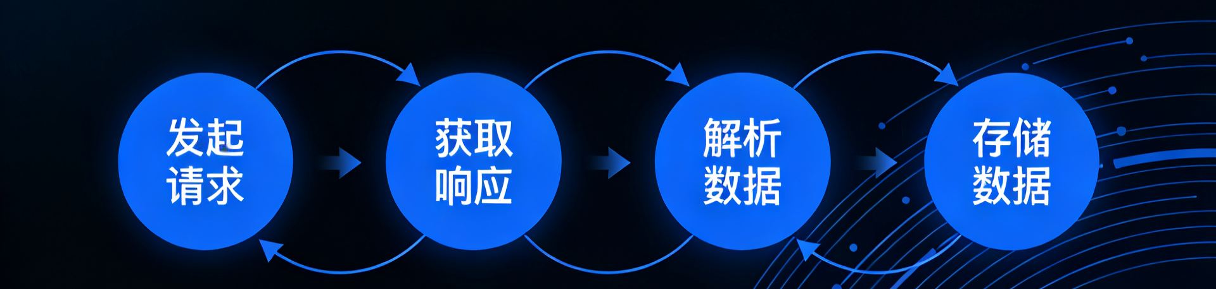



爬虫的工作原理：四步闭环
01 发起请求
02 获取响应
03 解析数据
04 存储数据
爬虫向目标网站服务器发送HTTP请求，如同在浏览器输入网址。
服务器接收请求后，返回网页内容，通常为HTML格式数据。
从HTML内容中提取感兴趣的信息，如标题、价格、链接等。
将提取的数据保存到本地文件或数据库中，便于后续分析使用。
Notes:
了解了定义，我们再来看看爬虫的工作原理。它的核心流程非常清晰，主要分为四个步骤：首先，发起请求；然后，获取服务器的响应；接着，解析响应内容，提取数据；最后，将数据存储起来。这四个步骤形成一个闭环，不断重复，直到完成所有数据的采集任务。

Slide 6

02 核心工具：爬虫库与框架详解
Python生态中的爬虫利器
Notes:
了解了爬虫的基本原理后，我们进入第二部分，看看Python生态中都有哪些强大的爬虫工具。这些库和框架是我们高效开发爬虫的利器。

Slide 7

HTTP请求神器：Requests库
Python 示例代码
核心功能
作为Python爬虫的基石，它能高效发送HTTP请求并获取网页内容，支持多种请求方式。
importrequests
url ='https://example.com'
response = requests.get(url)
print(response.text)
简洁易用
API设计优雅直观，自动处理Cookie与会话管理，支持GET/POST等多种请求方法。
Notes:
首先是Requests库，它是Python中最流行的HTTP请求库。它的API设计得非常简洁优雅，几行代码就能完成一个HTTP请求，获取网页内容。无论是GET还是POST请求，它都能轻松处理，并且还能自动管理Cookie和会话，是我们编写爬虫的基础工具。

Slide 8

HTML解析手术刀：BeautifulSoup库
soup_demo.py
核心功能：精准解析
高效解析HTML/XML文档，从复杂的网页结构中提取所需数据，是数据采集的必备工具。
frombs4importBeautifulSoup
# 创建解析对象
soup = BeautifulSoup(html_content,'html.parser')
# 提取页面标题
title = soup.find('title').string
核心特点：灵活容错
具备极强的容错性，能处理不规范的HTML代码；支持CSS选择器和标签遍历，定位元素灵活高效。
Notes:
有了Requests获取到的HTML内容，我们就需要用BeautifulSoup来解析它。BeautifulSoup就像一把手术刀，可以精准地从复杂的HTML代码中提取出我们需要的数据。它的容错性非常强，即使网页代码写得不太规范，它也能很好地处理。我们可以通过标签名、类名、ID等多种方式来定位元素，非常方便。

Slide 9






高效爬虫框架：Scrapy
核心组件架构
全功能集成解决方案
集成请求调度、数据解析与存储功能，提供开箱即用的爬虫开发环境。
Spider (爬虫核心)- 定义爬取规则与数据提取逻辑
Item (数据模型)- 定义结构化的数据字段
异步处理与高并发
基于Twisted异步网络引擎，爬取效率极高，专为大规模数据采集设计。
Pipeline (数据管道)- 清洗、验证并持久化数据
Downloader (下载器)- 高效处理HTTP请求与响应
Scheduler (调度器)- 维护请求队列，控制爬取顺序
Notes:
对于更复杂的爬虫项目，我们需要一个更强大的工具——Scrapy框架。Scrapy不是一个简单的库，而是一个完整的解决方案。它内置了请求调度、数据解析、数据存储等一系列功能，并且基于异步处理，爬取效率非常高，特别适合大规模的数据采集任务。它的核心组件分工明确，让我们的爬虫开发更加规范和高效。

Slide 10

03 实战演练：从零构建爬虫项目
理论结合实践，动手打造你的第一个爬虫
Notes:
理论学习告一段落，接下来我们进入激动人心的实战环节。在这一部分，我们将通过两个具体的案例，手把手教大家从零开始构建自己的爬虫项目，真正做到理论与实践相结合。

Slide 11



实战案例：爬取豆瓣电影Top250
任务目标
获取榜单中电影的名称、评分及评价人数，实现数据结构化存储。
肖申克的救赎 (1994)
评分：9.7 | 评价人数：260万+
结构分析
霸王别姬 (1993)
评分：9.6 | 评价人数：190万+
URL分页参数为 start；使用开发者工具定位电影信息所在的HTML标签与类名。
阿甘正传 (1994)
评分：9.5 | 评价人数：180万+
实现步骤
1. Requests循环请求多页内容；2. BeautifulSoup解析提取数据；3. 数据整理并保存至CSV文件。
Data Saved: movies_top250.csv
Notes:
我们的第一个实战案例是爬取豆瓣电影Top250。这个案例非常经典，适合初学者上手。我们的目标是获取榜单上每部电影的名称、评分和评价人数。首先，我们需要分析目标网站的结构，然后编写代码，使用Requests发送请求，用BeautifulSoup解析数据，最后将结果保存下来。通过这个案例，大家可以掌握静态网页爬取的基本流程。

Slide 12
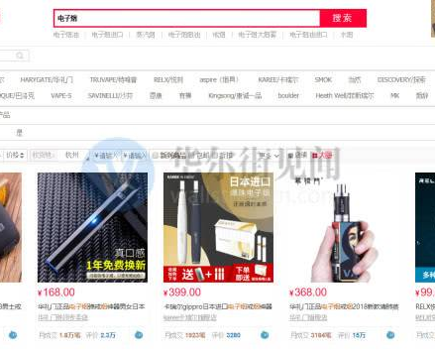

实战案例：爬取电商商品信息
核心目标
自动获取电商网站上特定商品的名称、价格、销量等关键信息，实现数据的批量采集。
面临挑战
需要处理多页列表的分页遍历逻辑；部分关键数据可能通过 JavaScript 动态渲染加载。
实现思路
采用 Scrapy 框架处理复杂逻辑；利用 XPath/CSS 精准提取；针对动态内容引入 Selenium。
Notes:
第二个案例是爬取电商商品信息。这个案例更贴近实际应用，也更具挑战性。我们需要处理分页，可能还要应对动态加载的内容。这里，使用Scrapy框架会更加高效。我们可以利用它强大的选择器来提取数据，并通过中间件来处理一些反爬措施。这个案例能帮助大家理解如何应对更复杂的爬取场景。

Slide 13

04 攻防有道：反爬机制与应对策略
知己知彼，方能百战不殆
Notes:
在实际爬取过程中，我们经常会遇到网站的反爬机制。这就像一场攻防战。接下来，我们将了解网站常用的反爬手段，以及我们可以采取哪些策略来应对，做到知己知彼，百战不殆。

Slide 14




常见的反爬机制
IP限制
UA检测
验证码验证
动态渲染
行为分析
限制单个IP在单位时间内的请求次数，防止高频访问。
检查请求头中的User-Agent字段，识别非浏览器的爬虫请求。
通过图片验证、滑块验证等手段，区分人类操作与机器行为。
页面数据通过JavaScript动态加载，而非直接在HTML中呈现。
分析点击、滚动等行为模式，识别异常的机器操作。
Notes:
网站的反爬机制多种多样。最基础的包括IP限制和User-Agent检测，它们通过识别请求的来源和身份来判断是否为爬虫。更高级的手段包括验证码、动态内容加载和行为分析，这些机制更难绕过，需要我们采取更复杂的应对策略。

Slide 15
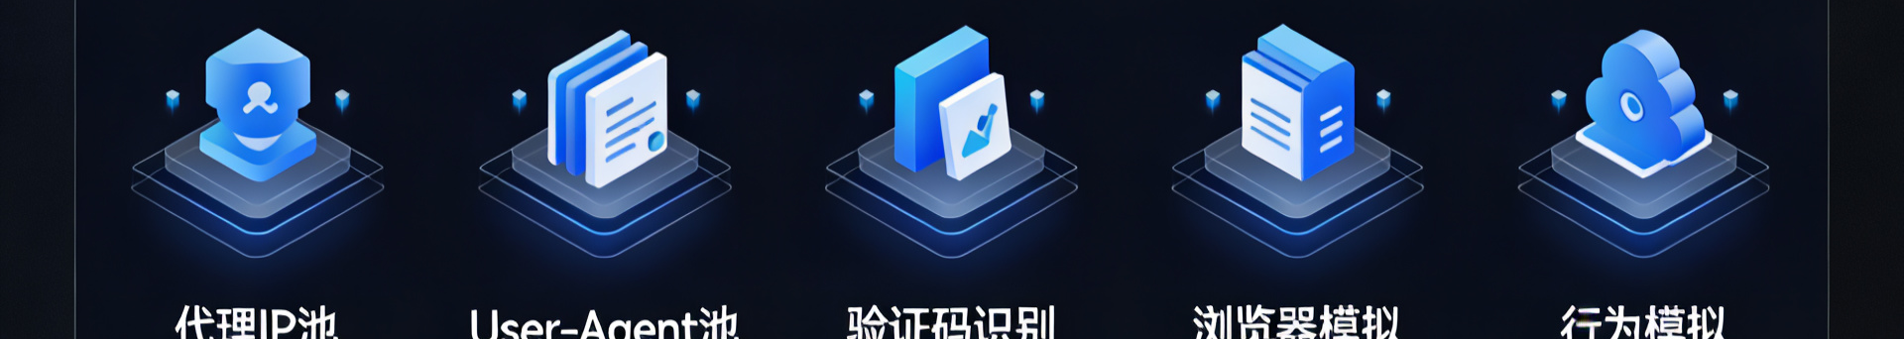



反爬策略与应对方法
IP限制应对
UA检测绕过
验证码识别
动态渲染处理
行为模拟优化
使用代理IP池，每次请求随机更换不同的IP地址以绕过封锁。
构建User-Agent池，随机更换请求头，模拟不同浏览器环境。
简单验证码使用OCR技术，复杂验证码对接第三方打码平台。
利用Selenium或Playwright模拟真实浏览器，执行JS获取渲染页面。
加入随机延迟时间，模拟人类的思考和操作间隔，避免机器识别。
Notes:
面对这些反爬机制，我们也有相应的应对方法。比如，使用代理IP池来绕过IP限制，使用User-Agent池来模拟不同的浏览器。对于验证码，可以使用OCR技术或打码平台。对于动态内容，可以使用Selenium等工具来模拟浏览器渲染。最重要的是，我们要让爬虫的行为尽可能地模拟人类，避免被轻易识别。

Slide 16

05 合规与伦理：爬虫的法律边界
技术是双刃剑，恪守法律与道德底线
Notes:
技术是一把双刃剑，爬虫技术也不例外。在享受它带来便利的同时，我们必须时刻牢记法律和道德的边界。接下来，我们将重点讨论爬虫行为的合规性和伦理规范。

Slide 17



爬虫的法律与伦理规范
遵守 Robots 协议
查看并遵守目标网站的 robots.txt 文件，明确允许和禁止爬取的内容范围。
尊重知识产权
不得爬取受版权保护的内容用于商业用途，使用需获得合法授权。
保护个人隐私
严禁爬取和滥用手机号、身份证号等用户敏感信息，严守隐私红线。
避免损害网站
合理控制请求频率，避免对目标服务器造成过大压力，影响正常服务。
数据合法使用
确保爬取的数据仅用于合法、正当的目的，不进行非法交易或滥用。
Notes:
在法律和伦理层面，我们必须遵守几个基本原则。首先，要尊重网站的Robots协议。其次，要尊重知识产权，不盗用他人受保护的内容。最重要的是，要严格保护用户的个人隐私，这是不可触碰的红线。同时，我们的爬虫行为不能对目标网站造成损害，并且数据的使用必须合法合规。

Slide 18


真实法律案例警示
不正当竞争：商业数据爬取
某公司因未经授权爬取竞争对手商业数据，被法院判定构成不正当竞争，最终赔偿500万元。
刑事犯罪：非法获取数据
某程序员利用爬虫技术非法获取大量用户个人信息，被判处“非法获取计算机信息系统数据罪”。
Notes:
理论说再多，不如看几个真实的案例。近年来，已经有不少公司和个人因为非法使用爬虫技术而受到法律的制裁。有的因为爬取商业数据构成不正当竞争，有的因为窃取个人信息触犯刑法。这些案例为我们敲响了警钟，提醒我们必须在法律的框架内使用爬虫技术。

Slide 19




总结与展望
核心回顾
数据采集全景图
掌握了 Requests、BeautifulSoup、Scrapy 等核心工具的使用
理解了爬虫开发流程、反爬机制应对策略及法律伦理规范
目标分析与工具选择
明确需求，选择 Requests 或 Scrapy 框架
开发实战与反爬突破
编写爬虫逻辑，处理动态渲染与验证码挑战
未来趋势
合规采集与数据应用
遵循 robots 协议，确保数据使用的合法性
AI 赋能：利用 AI 技术实现智能页面解析与验证码识别
技术博弈：反爬与反反爬技术对抗将持续升级进化
合规主流：合法、高效的数据采集将成为行业标准
AI 驱动的智能进化
结合机器学习，实现更高效、更智能的数据挖掘
Notes:
最后，我们来总结一下今天的内容。我们从基础概念到实战案例，再到反爬策略和法律规范，全面地了解了Python爬虫技术。展望未来，随着AI技术的发展，爬虫将变得更加智能。同时，反爬与反反爬的技术博弈也将持续上演。但无论如何，合法、合规、高效地进行数据采集，将是未来的主流趋势。

Slide 20

THANK YOU
Q&A
Notes:
我的分享到此结束，感谢大家的聆听。接下来是问答环节，大家有任何问题都可以提出来，我们一起交流探讨。

